Slide 1
Видеонаблюдение SAAS
Леонид Кушнир
ООО «РесурсТранс»
Москва, 2018

Slide 2
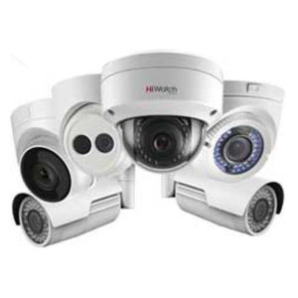
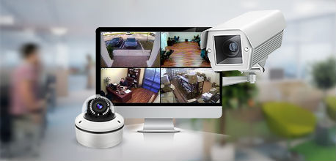
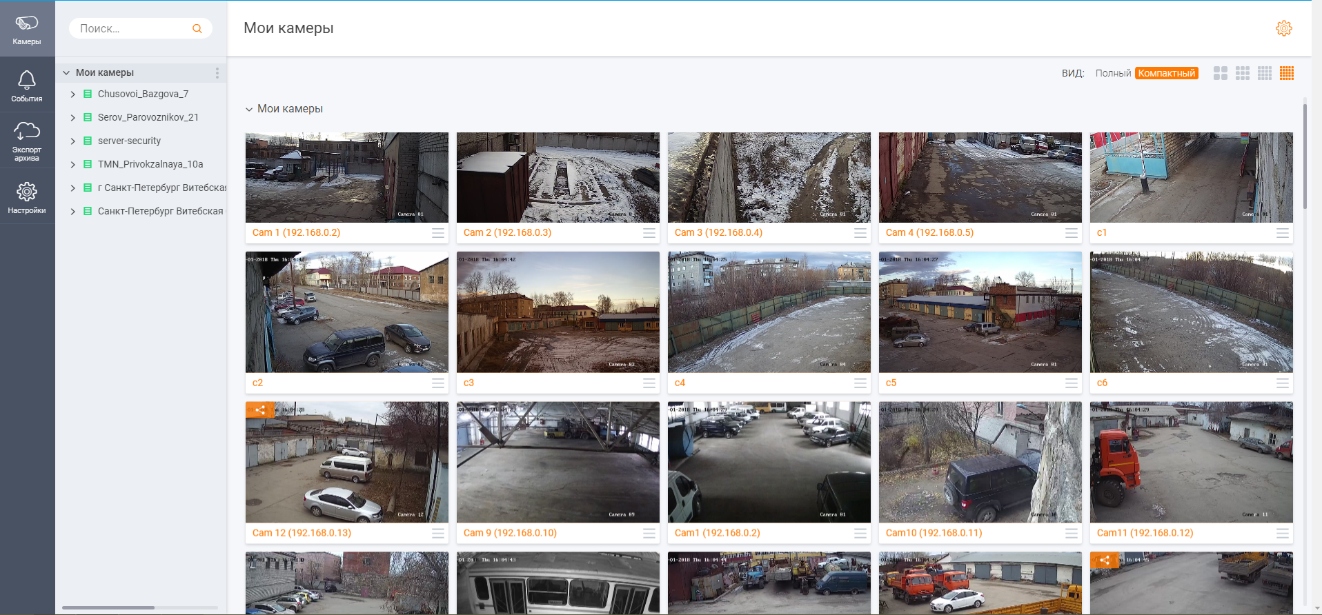
1.
БСМТ (бортовая система мониторинга транспорта) имеет техническую погрешность до 4%.
Разработан процесс получения данных от БСМТ и передачи данных в учетную систему с низким риском влияния человека.
Сейчас в компании ООО «РесурсТранс» активно используется видеонаблюдение как услуга.
2.

Slide 3
1.
Ранее наша компания использовала следующий подход к реализации видеонаблюдения:
БСМТ (бортовая система мониторинга транспорта) имеет техническую погрешность до 4%.
Разработан процесс получения данных от БСМТ и передачи данных в учетную систему с низким риском влияния человека.
Разовая закупка на большую сумму, плюсом ещё услуги монтажа.
Отсутствие централизованного мониторинга.
Обычно отсутствие ежемесячного обслуживания. Гарантийная поддержка,
обычно не более 6-12 месяцев.
4.Проблемы с ремонтом оборудования, длительные сроки поставки
2.

Slide 4
1.
Новый метод реализации видеонаблюдения SAAS.
Мы используем видеонаблюдение как услугу и в этом случае:
БСМТ (бортовая система мониторинга транспорта) имеет техническую погрешность до 4%.
Разработан процесс получения данных от БСМТ и передачи данных в учетную систему с низким риском влияния человека.
Работаем с постоянным централизованным партнером, что уменьшает возможность махинаций.
Мы платим только за установку оборудования и эта сумма ниже варианта с разовой закупкой.
Получаем ежемесячное и гарантийное обслуживание. В случае выхода из строя оборудования мы не несем ни каких дополнительных расходов.
Имеем централизованный мониторинг и доступ к архиву видеозаписей (архив есть локальный и удаленный).
Отпадает необходимость держать на балансе дорогостоящее оборудование.
При переезде или расформировании участка не получаем расходов
связанных с демонтажем оборудования.
2.

Slide 5
В случае использования второго варианта видеонаблюдения как услуги мы получаем
полноценное решение за минимальную стоимость.
Для примера:
Установка своего оборудования из 13 ip-камер обходится 280-350 тыс. руб.,
обслуживание 5-8 тыс. руб. в месяц.
Использование услуги за 13 ip-камер с архивом 30 дней, разово 130 тыс. руб., абонентская плата 5 тыс. руб.
Вывод: Видеонаблюдение как услуга SAAS дешевле чем собственными силами.

